Slide 1
Projekt:
„KUŹNIA ZAWODOWCÓW”
Koordynatorzy:
Anna Kubieniec, Iwona Machnik

Slide 2
Adresaci:
W roku szkolnym 2023/2024 projekt „Kuźnia Zawodowców” był realizowany jako pilotaż
w dwóch krakowskich szkołach podstawowych. Projekt dla uczniów klas 4-5-6.
- Szkoła Podstawowa z Oddziałami Integracyjnymi nr 158, ul. Strąkowa 3a, Kraków
- Szkoła Podstawowa z Oddziałami Integracyjnymi nr 162, ul. St. Stojałowskiego 31, Kraków

Slide 3
Cele edukacyjne projektu:
zapoznanie uczniów z różnymi grupami zawodów oraz zawodami charakterystycznymi dla poszczególnych grup w konkretnych firmach i instytucjach
zapoznanie uczniów ze ścieżkami edukacyjnymi prowadzącymi do uzyskania uprawnień
w danym zawodzie
zapoznanie uczniów z czynnikami wpływającymi na wybór poszczególnych zawodów
zapoznanie uczniów z przyborami i narzędziami stosowanymi na danym stanowisku pracy

Slide 4
Cele wychowawcze projektu:
przekonanie uczniów o potrzebie ciągłego zdobywania wiedzy i nabywania coraz to nowych umiejętności na poszczególnych etapach życia zawodowego
rozwijanie u uczniów takich cech jak odpowiedzialność, pracowitość, wytrwałość, systematyczność umiejętność współdziałania w grupie
rozbudzanie wśród uczniów ciekawości poznawczej oraz odkrywanie własnych pasji i zainteresowań
wzmacnianie u uczniów wiary we własne zdolności i umiejętności
kształtowanie umiejętności zadawania pytań na forum
kształtowanie umiejętności poszukiwania różnych źródeł informacji i ich selekcji

Slide 5
Firmy biorące udział w projekcie „Kuźnia zawodowców”
1 CHLEBOTEKA Wieczorek Klinowski s.j.
2. JATI Sp. z o.o.
3. NAKAJA ART.
4. 8 Batalion Lotnictwa Transportowego w Balicach
5. 6 Batalion Dowodzenia
6. LAMAMA
7. MaHery Prawnia Fryzjerska
8. Kancelaria Adwokacka Marta Styrna
9. Muzeum Sukiennice
10. Krakowska Akademia Artystyczna
11. Wood Trick

Slide 6
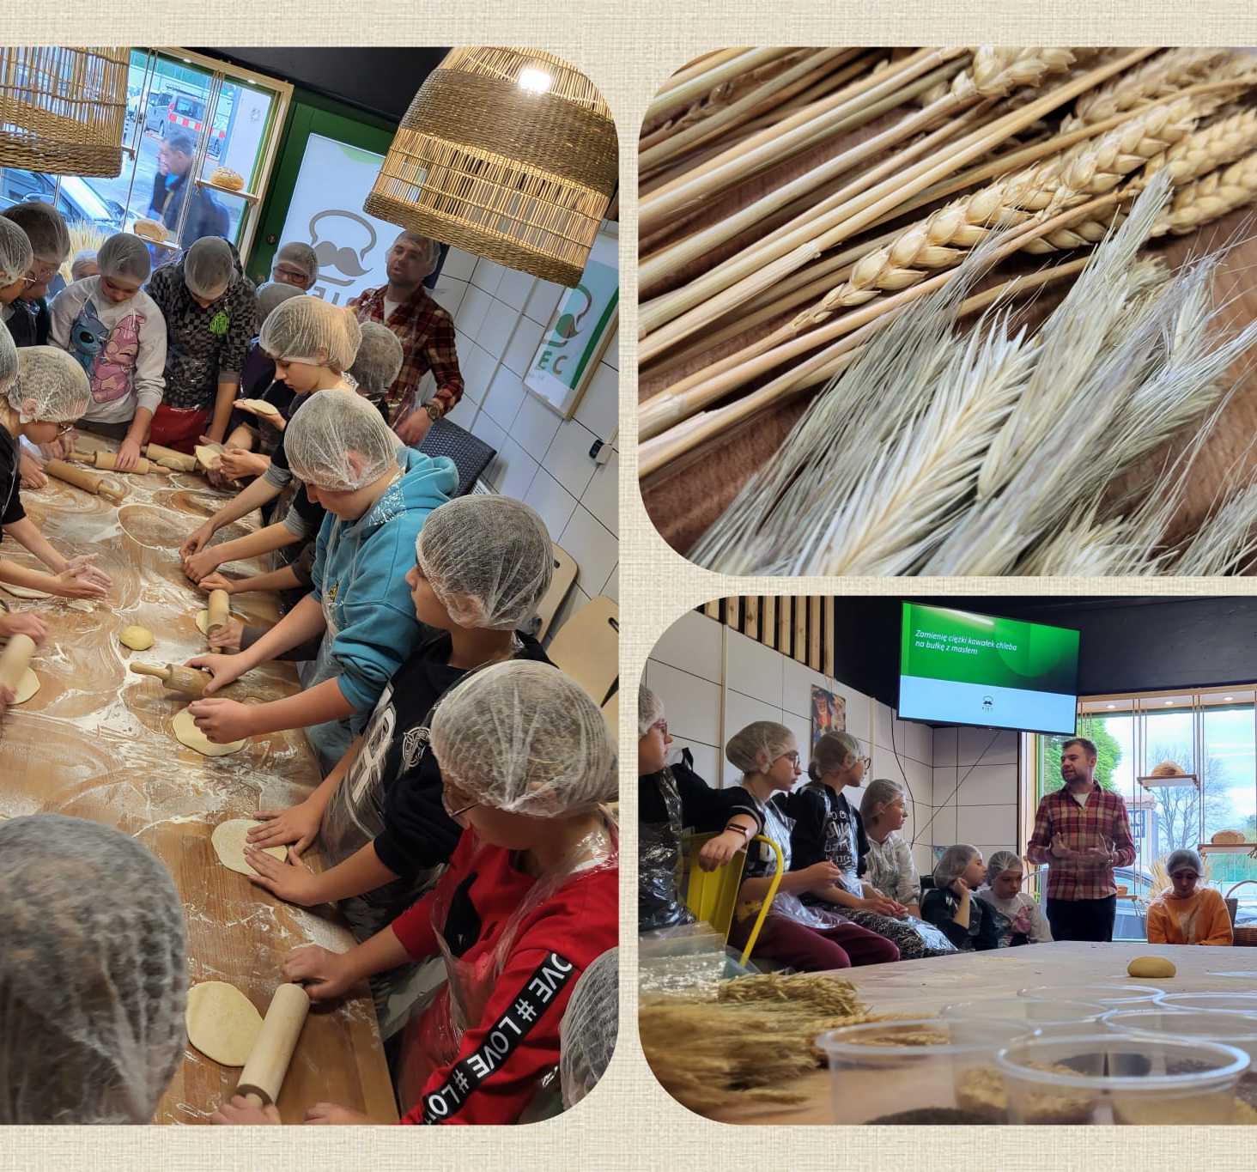
Chleboteka – piekarnia piec
Tytuł:
„Jedno miejsce , wiele zawodów”
Podziękowania dla :
Patryka Kundery
Ilość spotkań: 5
Ilość uczniów: 96

Slide 7
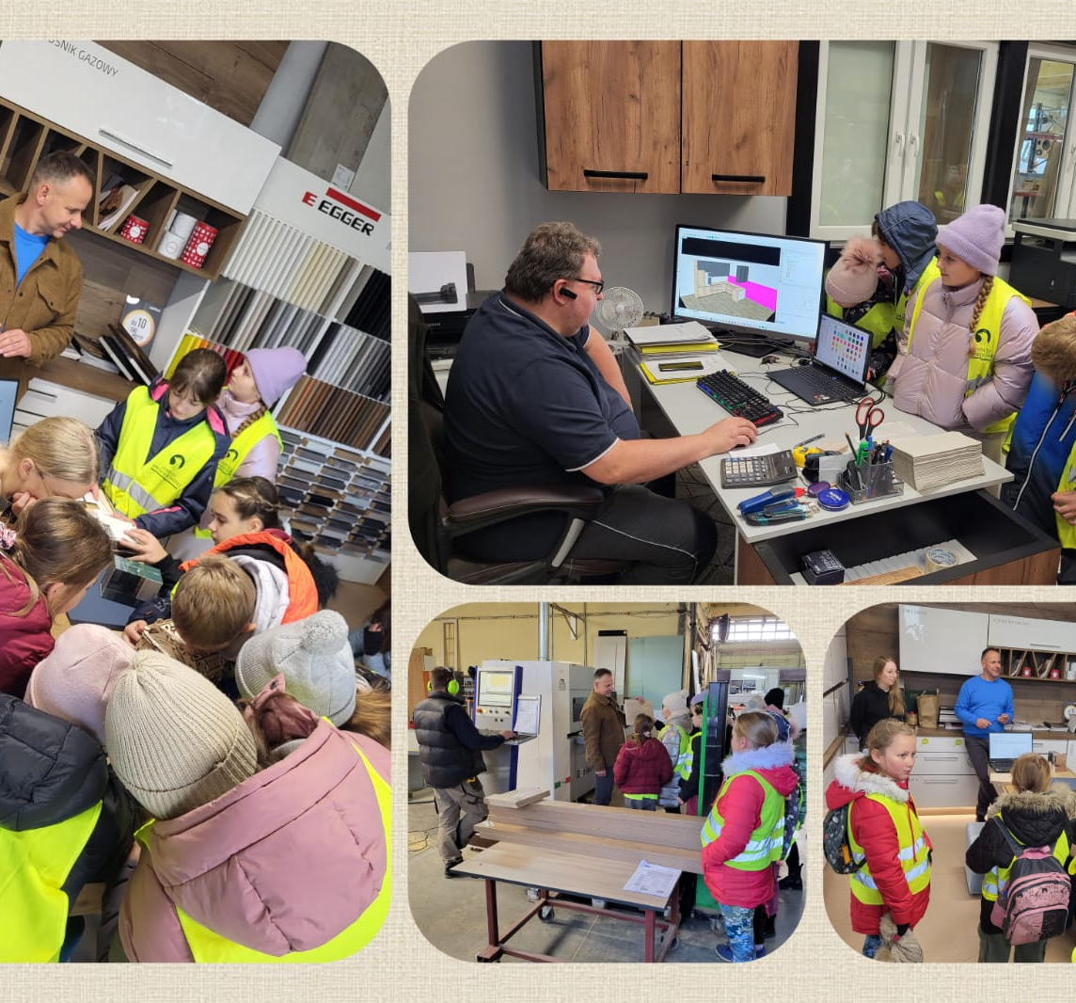
JATI Sp z o.o.
Tytuł:
„Stolarz , pilarz, konstruktor meblowy – jak powstają meble?”
Podziękowania:
Olga Marciniak.
Jacek Kaczor
Ilość spotkań: 4
Ilość uczniów: 79

Slide 8
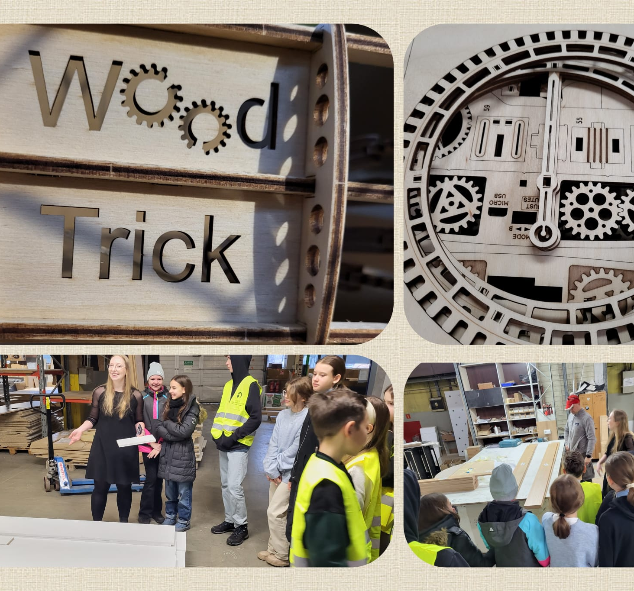
Wood trick
Tytuł:
„Sklejka bez tajemnic”
Podziękowania dla:
Roman Nigmatullin
Ilość spotkań: 2
Ilość uczniów:

Slide 9
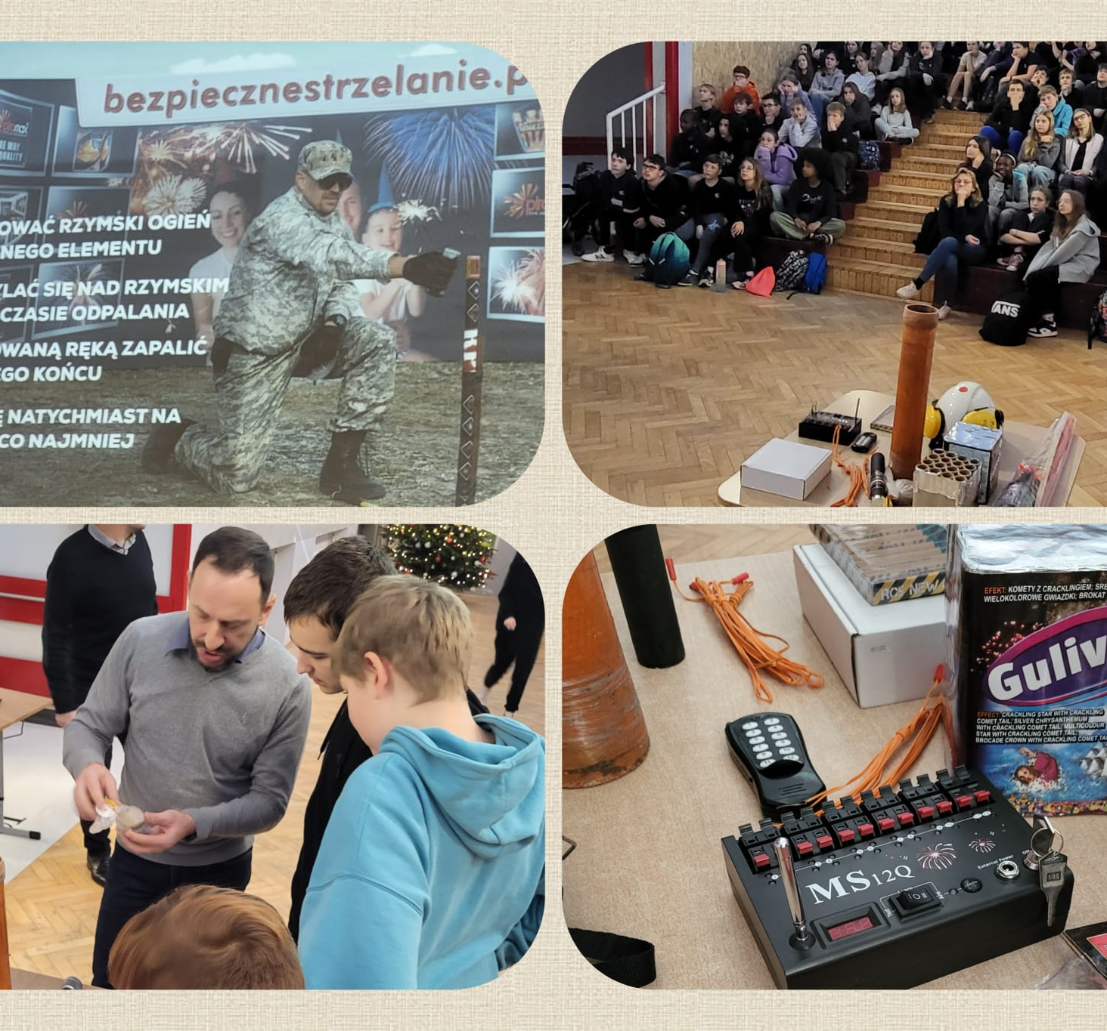
NAKAJA ART.
Tytuł:
„Wystrzałowy zawód – tajemnice pirotechniki”
Podziękowania dla:
Aleksander Wadoń
Ilość spotkań: 1
Ilość uczniów: 99

Slide 10
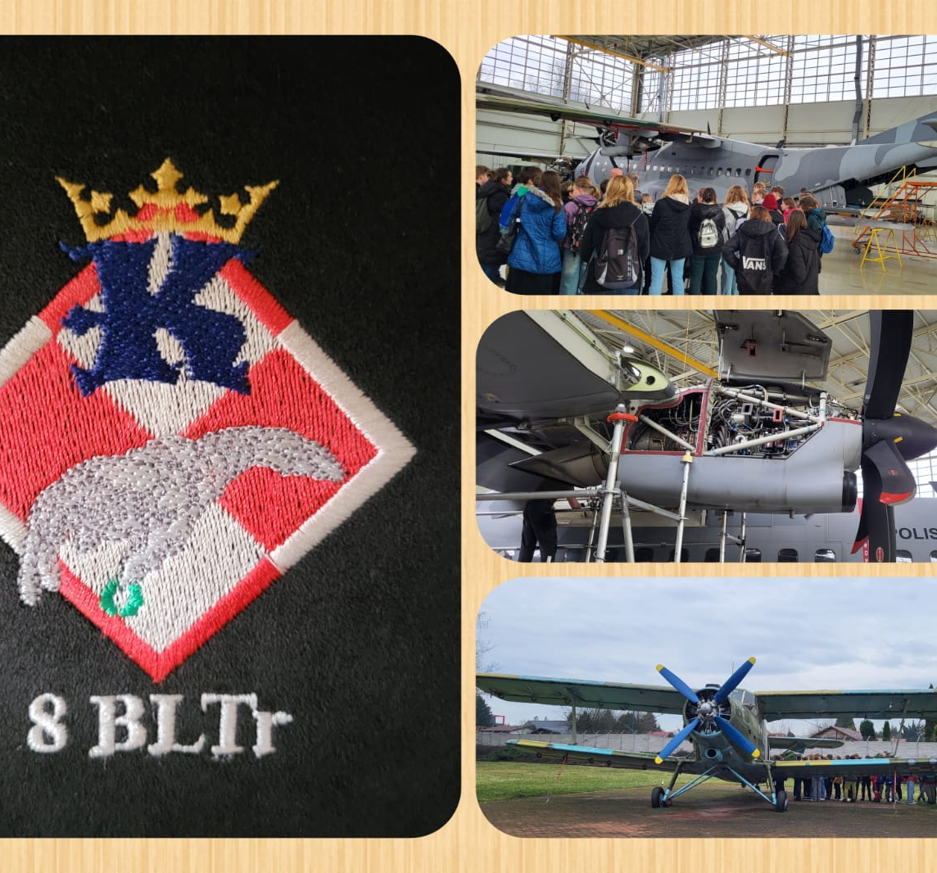
8 batalion lotnictwa transportowego
Tytuł:
„Służby mundurowe – zawód dla wybranych”
Podziękowania dla:
Płk Dariusz Jatczak
St. Chor. szt. Piotr Antoniewicz
Ilość spotkań: 4
Ilość uczniów: 89

Slide 11
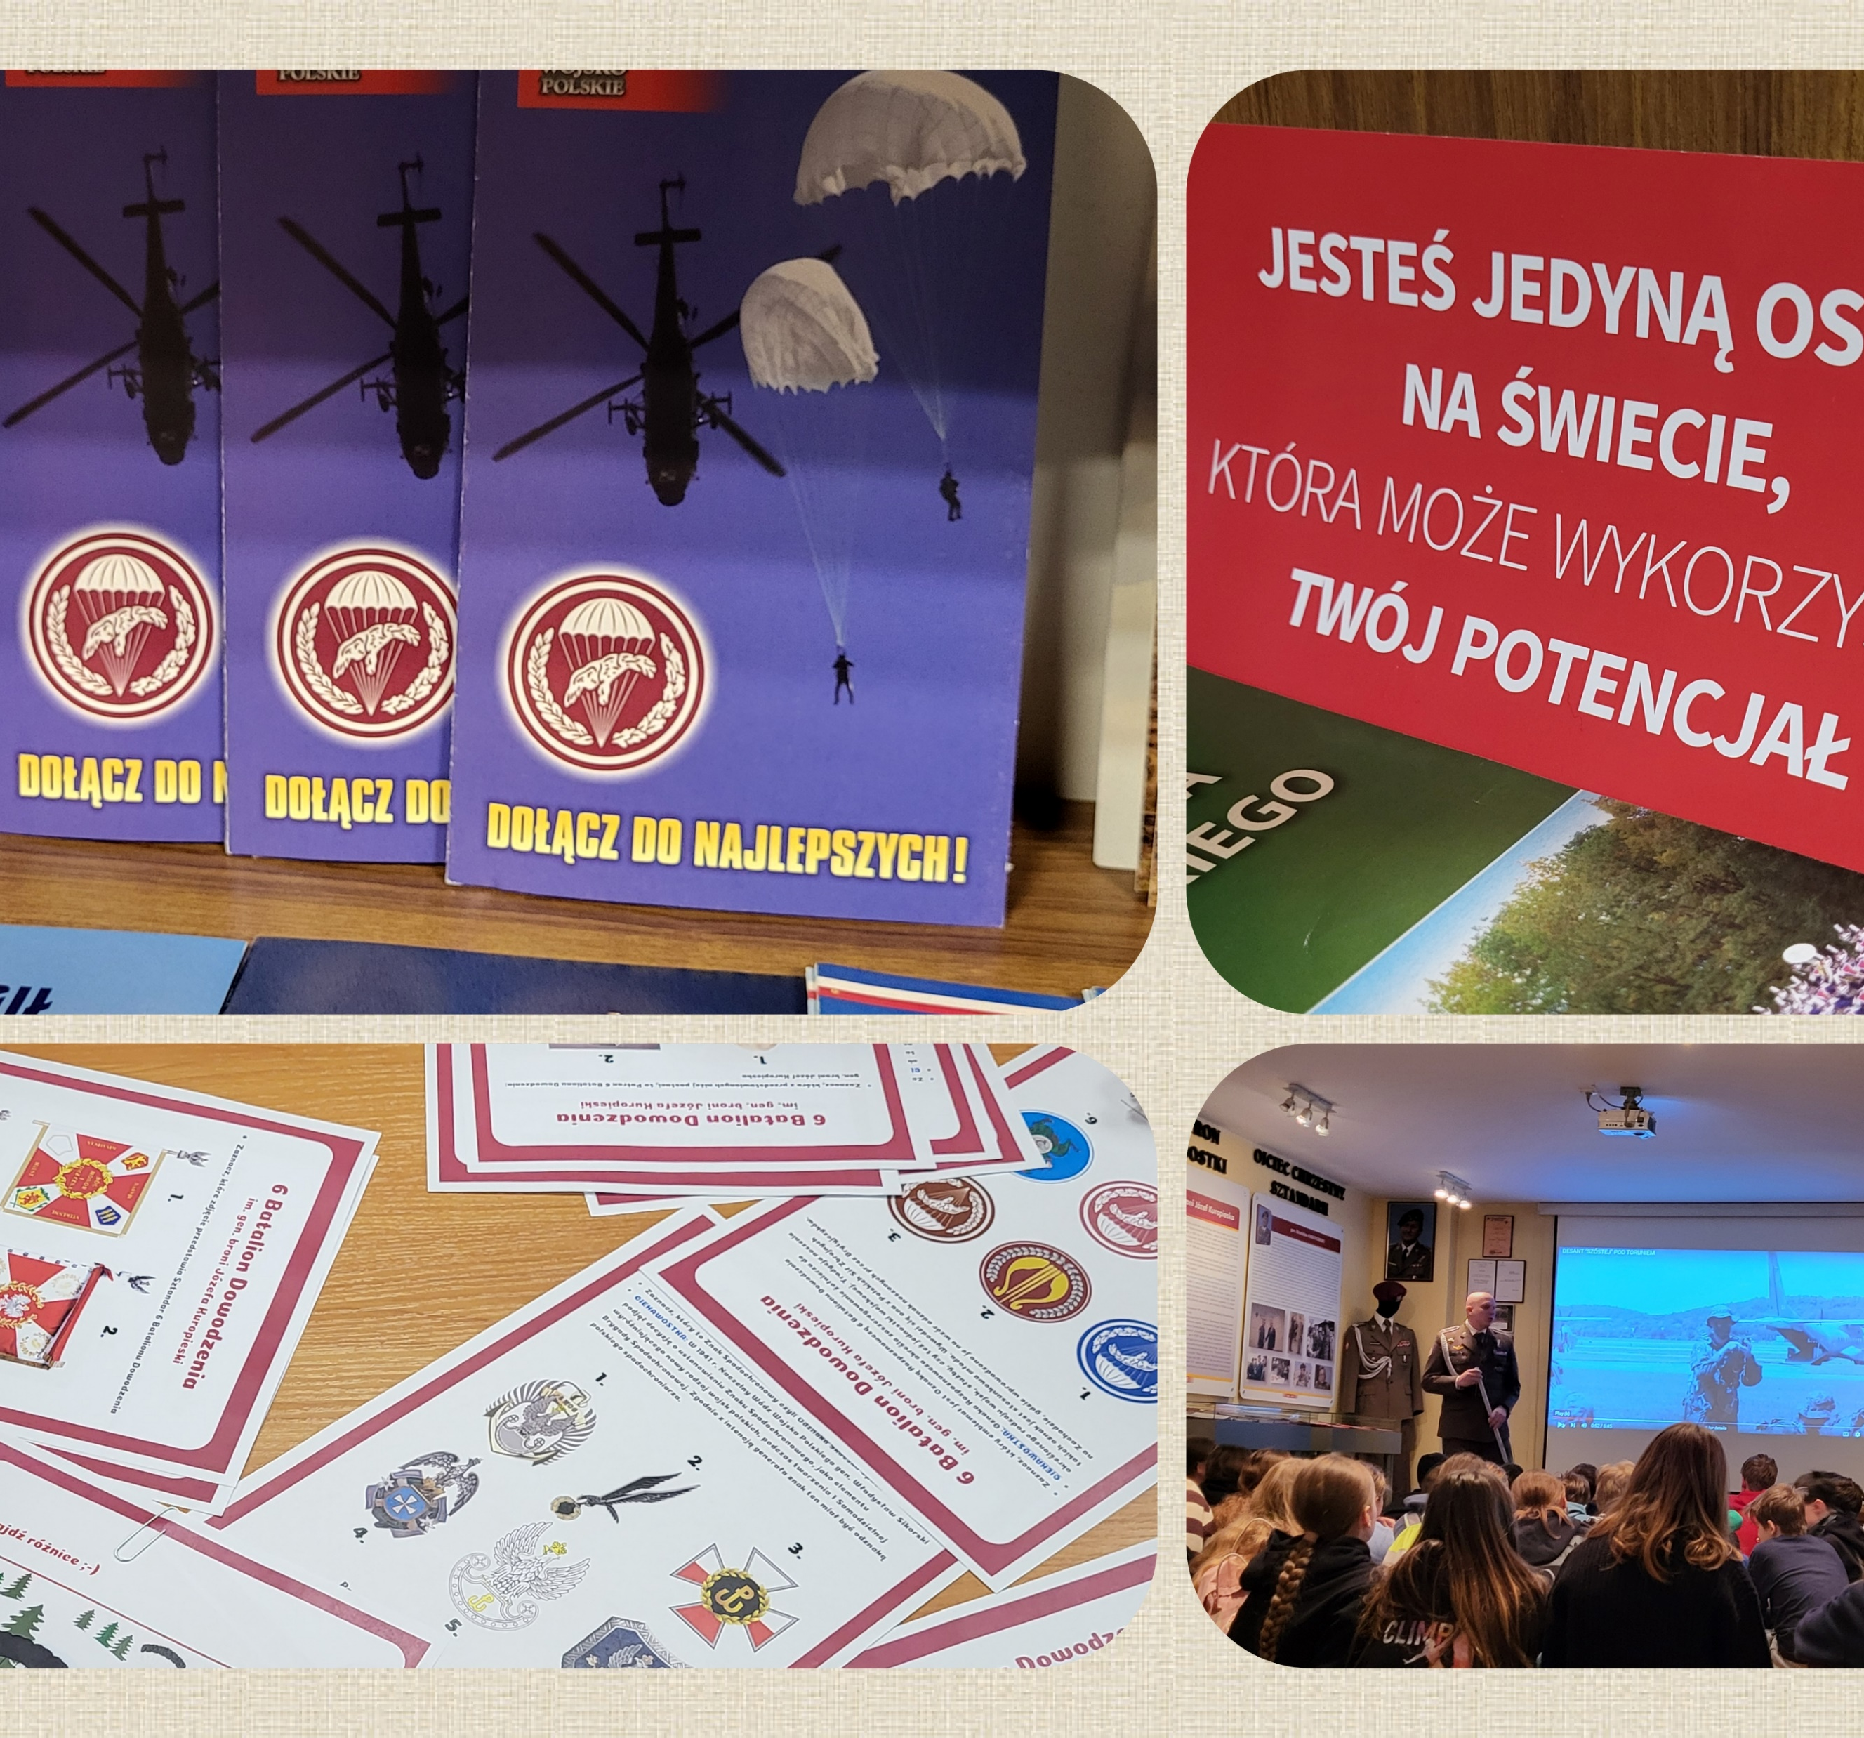
6 batalion dowodzenia
Tytuł:
„Służby mundurowe – zawód dla wybranych”
Podziękowania dla:
Płk Dariusz Jatczak
Anna Jakubowiec
Ilość spotkań: 1
Ilość uczniów: 44

Slide 12
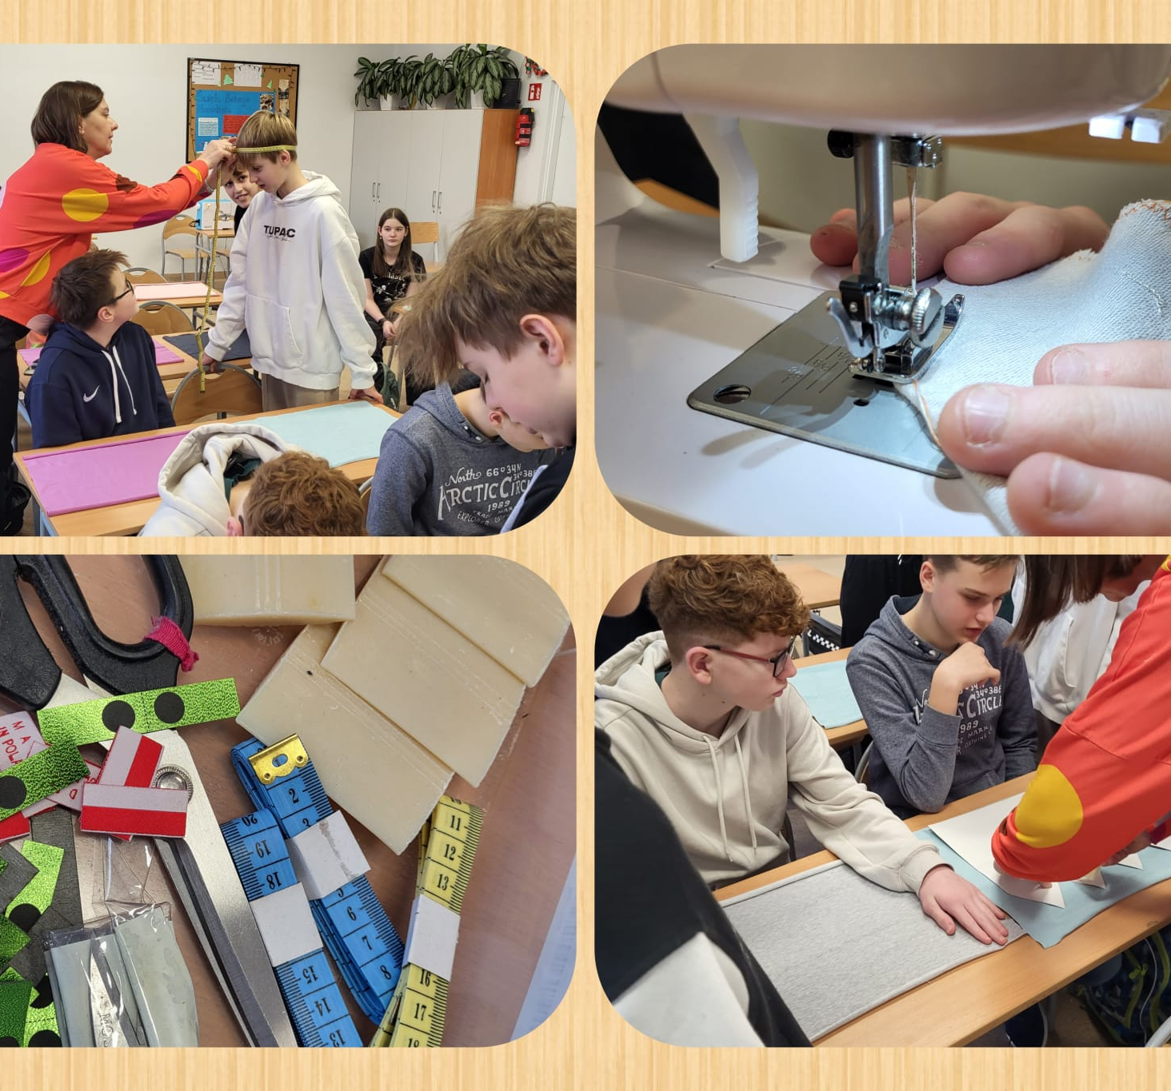
lamama
Tytuł:
„Przyszłość szyta na miarę”
Podziękowania dla :
Monika Munoz Wasztyl
Ilość spotkań: 1
Ilość uczniów: 22

Slide 13
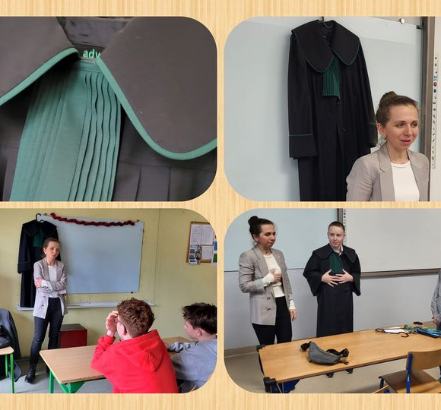
Kancelaria adwokacka marta styrna
Tytuł:
„Adwokat – zawód dla wybranych:
Podziękowania dla:
Marta Styrna
Ilość spotkań: 3
Ilość uczniów: 84

Slide 14
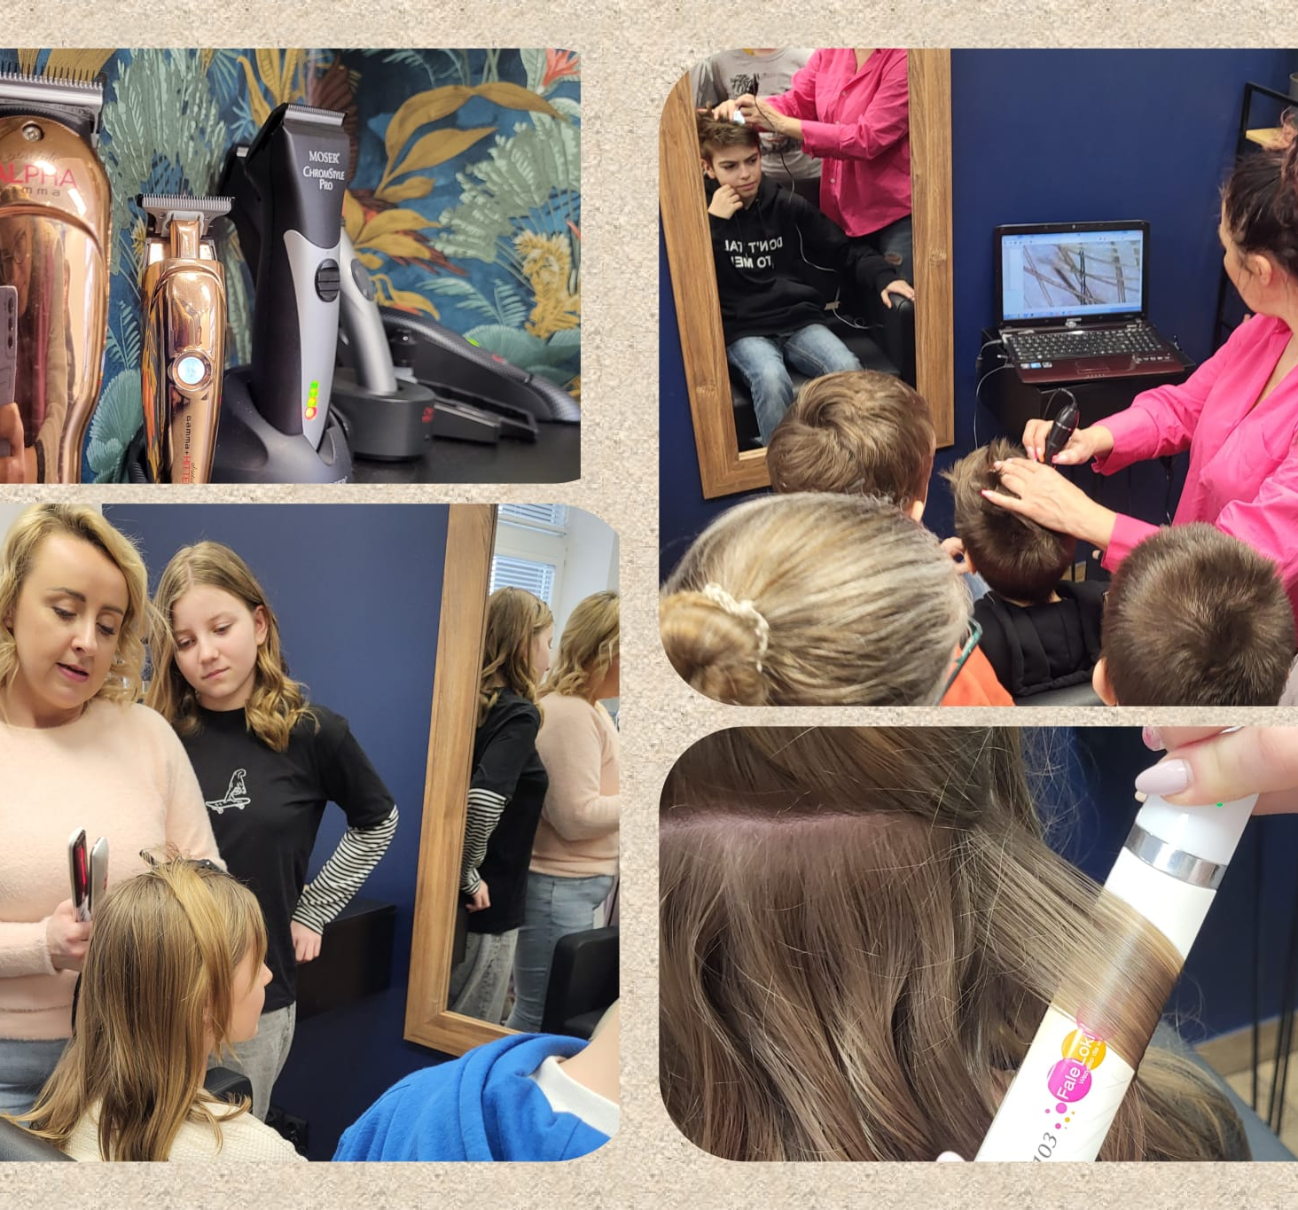
Mahery pracownia fryzjerska
Tytuł:
„Wyczesany zawód”
Podziękowania dla:
Magdalena Gniazdowska
Dorota Hernik
Ilość spotkań: 5
Ilość uczniów: 92

Slide 15
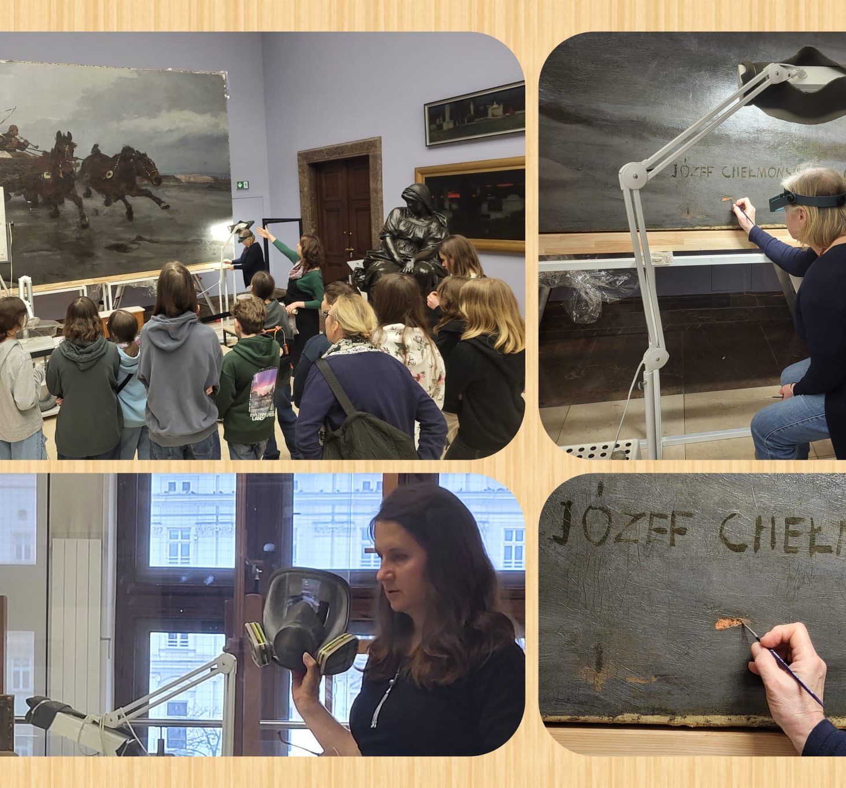
Muzeum sukiennice
Tytuł:
„Konserwator obrazów- kto to taki?”
Podziękowania dla:
Dominika Sarkowicz
Ilość spotkań: 3
Ilość uczniów: 67

Slide 16
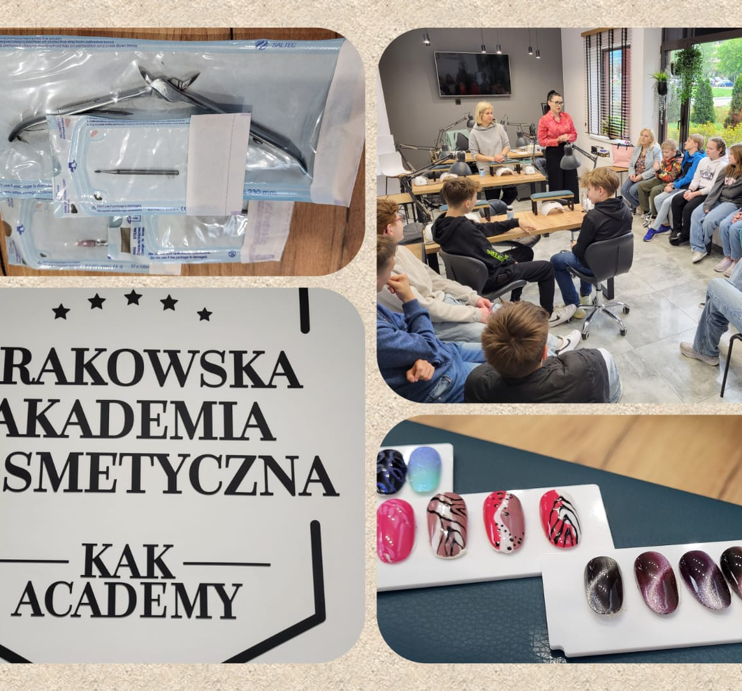
Krakowska akademia kosmetyczna
Tytuł:
„Przyszłość w branży beauty”
Podziękowania dla:
Dagmara Dobrzańska
Izabela Halik
Ilość spotkań: 2
Ilość uczniów: 55

Slide 17
W projekcie
„Kuźnia zawodowców” uczestniczyło łącznie
205 Uczniów w 31 warsztatów

Slide 18
Korzyści dla ucznia:
poszerzenie wiedzy dotyczącej specyfiki pracy w różnych zawodach
zapoznanie się ze strukturą firmy, w której odbywało się spotkanie
poznanie zależności pomiędzy poszczególnymi zawodami występującymi w danej firmie
poznanie motywacji innych ludzi do podejmowania pracy w danym zawodzie
poznanie ścieżek edukacyjnych prowadzących do uzyskania kwalifikacji w danym zawodzie
odkrywanie własnych pasji i zainteresowań
nabywanie umiejętności opowiadania o swoich planach edukacyjno-zawodowych
zdobycie wiedzy dotyczącej wykorzystania różnych narzędzi pracy w danym zawodzie

Slide 19
Dziękuję za uwagę
Do zobaczenie w nowym roku szkolnym!
szczegóły ws rekrutacji do projektu dostępne na
www.poradniakrakow.com.pl

